Slide 1
LP05 – Lois de conservation en dynamique
Agrégation externe de Physique-chimie, option Physique
Jules FILLETTE

Slide 2
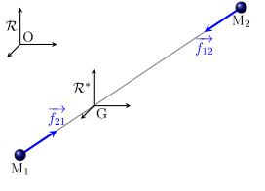
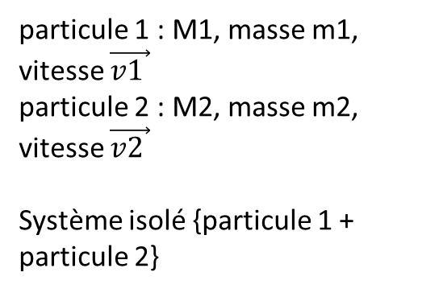
I. Conservation de la quantité de mouvement 3. Référentiel barycentrique et mobile fictif
particule 1 : M1, masse m1, vitesse $\vec{v1 }$
particule 2 : M2, masse m2, vitesse $\vec{v\text{2} }$
Système isolé {particule 1 + particule 2}
Système de deux points en interaction, https://femto-physique.fr/mecanique/probleme-a-deux-corps.php

Slide 3
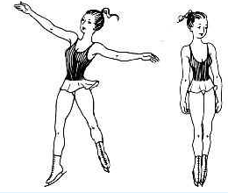


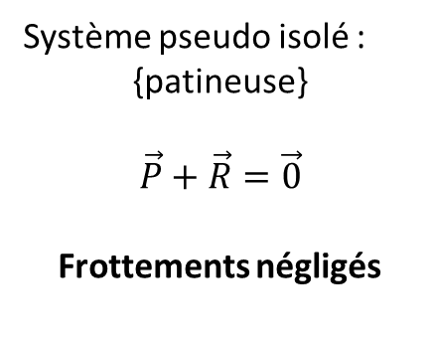
II. Conservation du moment cinétique 2. Illustration
$$∆$$
$$∆$$
Système pseudo isolé :
{patineuse}
$$\vec{P}+\vec{R}=\vec{0}$$
Frottements négligés
(a) patineuse avec les bras ouverts
(b) patineuse avec les bras repliés
https://www.youtube.com/watch?v=dB1i3si-OuE
(a) (b)

Slide 4
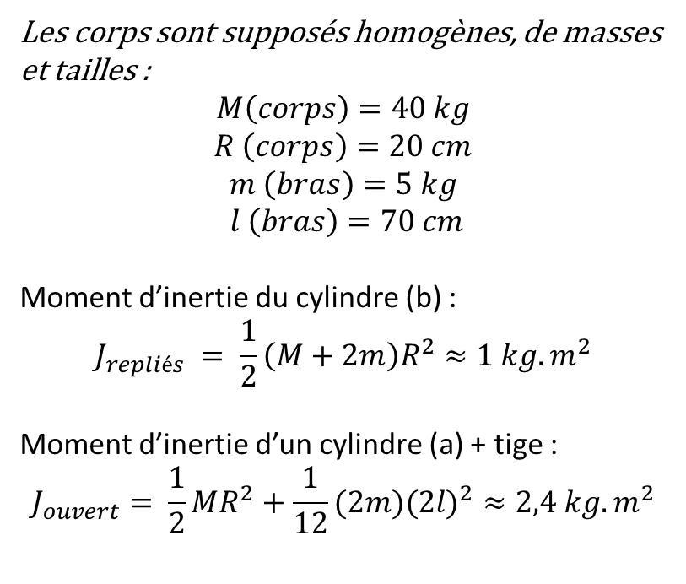


II. Conservation du moment cinétique 2. Illustration
$$ω ∆$$
$$ω ∆$$
Les corps sont supposés homogènes, de masses et tailles :
$$M\left(corps\right)=40 kg$$
$$R \left(corps\right)=20 cm$$
$$m \left(bras\right)=5 kg$$
$$l \left(bras\right)=70 cm$$
Moment d’inertie du cylindre (b) :
$$J_{repliés} = \frac{1}{2}\left(M+2m\right)R^{2}≈1 kg.m^{2}$$
Moment d’inertie d’un cylindre (a) + tige :
$$J_{ouvert}= \frac{1}{2}MR^{2}+\frac{1}{12}(2m)(2{l)}^{2}≈2,4 kg.m^{2}$$
Patineuse avec les bras :
(a) ouverts
(b) repliés
(a) (b)

Slide 5
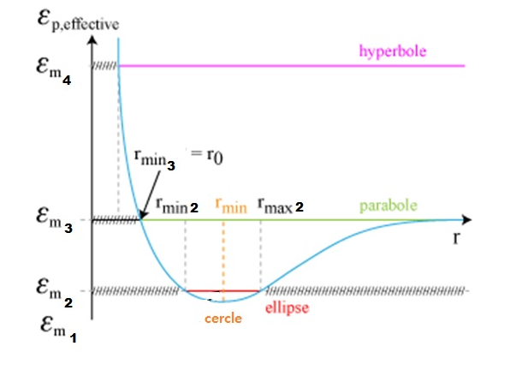

III. Conservation de l’énergie 3. Caractérisation graphique des trajetcoires
$$r_{min4}$$

Slide 6
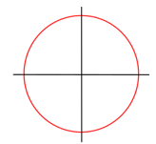
III. Conservation de l’énergie 3. Caractérisation graphique des trajetcoires
$$r_{min4}$$
G

Slide 7
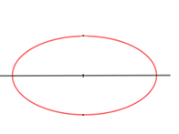
III. Conservation de l’énergie 3. Caractérisation graphique des trajetcoires
$$r_{min4}$$
G
G

Slide 8
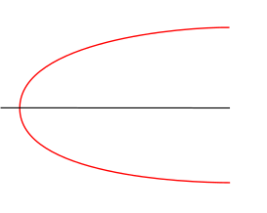
III. Conservation de l’énergie 3. Caractérisation graphique des trajetcoires
$$r_{min4}$$
G
G
G

Slide 9
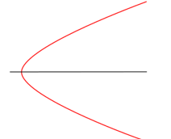
III. Conservation de l’énergie 3. Caractérisation graphique des trajetcoires
$$r_{min4}$$
G
G
G
G

